Slide 1
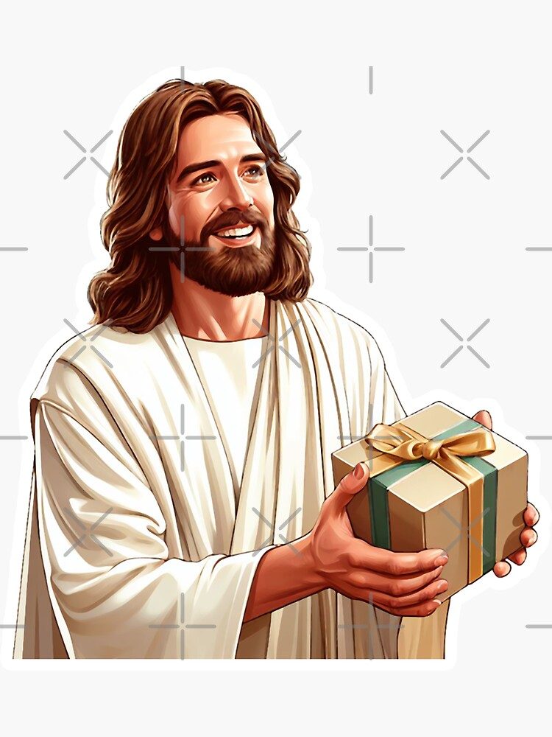
Время – подарок от Бога

Slide 2

Почему время важно?
День = 24 часа у каждого.
Мы не можем накопить время.
Потраченное время невозможно вернуть.
💭мысль:
День потраченный впустую сегодня, это завтра которого так сильно желал тот, кто умер вчера.

Slide 3

📖 Что Библия говорит о времени?
Время — ценный ресурс ( 📖 Ефесянам 5:15–16 )
👉 Бог призывает использовать время мудро.
У всего есть своё время ( 📖 Екклесиаста 3:1 )
👉 Есть время отдыхать, учиться, служить, молиться.
Научись правильно считать дни ( 📖 Псалтирь 89:12 )
👉 Мудрость приходит, когда понимаем ценность каждого дня.

Slide 4
? Сколько времени уходит на:
соцсети / игры📱
учёбу 📚
общение с семьёй ❤️
Бога 🙏

Slide 5
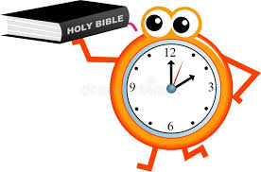
⚖️ Библейские принципы управления временем
✔️ Бог — первый приоритет ( 📖 Матфея 6:33)
👉 Когда Бог на первом месте — остальное становится на свои места.
✔️ Избегай лености ( 📖 Притчи Соломона 6:6)
👉 Муравей учит трудолюбию и предусмотрительности.
✔️ Делай всё как для Бога ( 📖 Колоссянам 3:23)
👉 Даже обычные дела имеют духовную ценность.

Slide 6

🎯 Практические советы
✔️ Планируй день заранее
✔️ Делай важное сначала
✔️ Ограничивай время в телефоне
✔️ Находи время для Бога
✔️ Оставляй время для отдыха
✔️ Помни: занятость ≠ продуктивность

Slide 7

Итог:
Каждый день — это возможность:
стать ближе к Богу 🙏
расти и учиться 📚
любить и помогать людям ❤️
строить своё будущее 🌱
👉 Мудрый человек не просто занят — он живёт с правильными приоритетами.

Slide 8


📖 Золотой стих:
Послание к Ефесянам 5:15–16
«Итак, смотрите, поступайте осторожно, не как неразумные, но как мудрые, дорожа временем, потому что дни лукавы».

